Slide 1
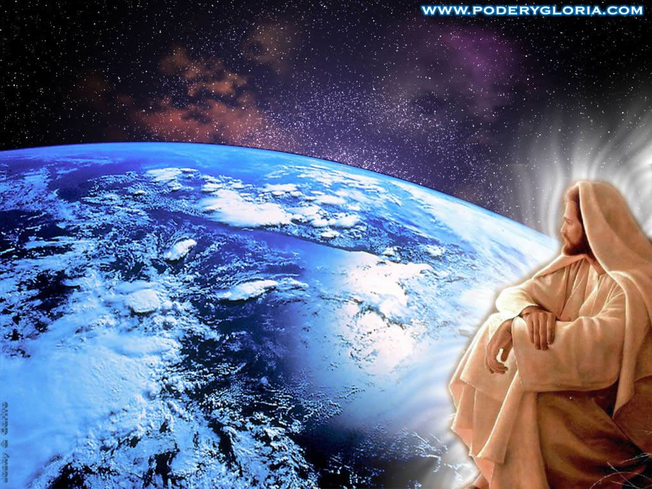
Lección 12
16 de setiembre 2023
EL LLAMADO A ESTAR FIRMES
TEXTO CLAVE: Efesios 6:10, 11
Escuela Sabática – 3° Trimestre de 2023

Slide 2
I. OBJETIVO: ¿Qué aprender?
Ser un discípulo firme en la batalla cósmica, vestido con la armadura de Dios.
APRENDIZAJE POR NIVELES:
SABER entender que en la batalla del gran conflicto tendremos victoria con el poder de Dios.
SENTIR el deseo de fortalecerme en el poder de Dios.
HACER la decisión de ser firme en la batalla cósmica.

Slide 3
EL MÉTODO, O ESTRATEGIA M.: ¿Cómo aprender?
¿Qué camino seguir con el alumno?
1° MOTIVA: ¿Qué debo SER?
Motivar el logro de una capacidad, un aprendizaje; a SER semejante a Cristo Jesús en su carácter.
2° EXPLORA: ¿Qué debo SABER?
Buscar información, con preguntas, procesarlo, comprender, sintetizar y generalizar.
3° APLICA: ¿Qué debo SENTIR?
Sentir el deseo de aplicar los conocimientos descubiertos en la vida.
4° CREA: ¿Qué debo HACER?.
Tomar la decisión de crear oportunidades para vivir lo aprendido y compartirlas.

Slide 4
LA ESTRATEGIA METODOLÓGICA.
¿Qué recomendación nos da Dios?
“La escuela sabática, cuando es bien dirigida, es uno de los grandes instrumentos de Dios para traer almas al conocimiento de la verdad. No es el mejor plan que solo los maestros hablen. Ellos deberían inducir a los miembros de la clase a decir los que saben. Y entonces el maestro, con pocas palabras y breves observaciones o ilustraciones debería imprimir la lección en sus mentes.” (Consejos sobre la Obra de la Escuela Sabática, 128)
“Cada ser humano, creado a imagen de Dios, está dotado de un facultad semejante a la del Creador: la individualidad, la facultad de pensar y hacer… que sean pensadores y no meros reflectores de los pensamientos de otros… dirigirlos a las fuentes de la verdad, a los campos abiertos a la investigación en la naturaleza y en la revelación.” (Educación 17)

Slide 5
II. MOTIVAR: ¿Cómo despertar interés para aprender?
Con preguntas motivadoras, presentando necesidades y casos de la vida:
¿Qué significa el grito de guerra de Pablo en Gran Conflicto?
¿Qué significa estar firmes en la batalla del Gran Conflicto?
¿Nuestra lucha es contra poderes espirituales malignos?

Slide 6
III. EXPLORA: 1. ¿Qué significa el grito de guerra de Pablo en Gran Conflicto? Efesios 6:10- 20
“Pablo concluye Efesios con un llamado a luchar, e insta a los creyentes a adoptar una postura en la guerra de la iglesia contra el mal.” Comienza con una exhortación general a fortalecerse en el Señor, (Ef. 6:10) que repite como un llamado a vestirse de toda la armadura de Dios. (Ef. 6:11, GEB 127)
Pablo textualmente expresa con las siguientes palabras: “Por lo demás hermanos míos, fortaleceos en el Señor y en el poder de su fuerza.”
“La clave del éxito no era en la confianza en sí mismo, sino en la confianza firme en el poder de Dios y en su provisión para el éxito… Cristo recluta a sus seguidores como combatientes.” (Id)

Slide 7
2. ¿Qué significa estar firmes en la batalla del Gran Conflicto? Efesios 6:11- 20
Pablo nos dice en su carta: “Estad, pues, firmes, ceñida vuestra cintura con la verdad, vestidos con la coraza de justicia…” (Ef. 6:14)
“¿Qué significa estar firmes? Es participar vigorosamente en la batalla, empleando todas las armas en el combate… firmes unidos.” (GEB 130)
“Los discursos bélicos destacan tres acciones sucesivas que deben darse para que un bando salga victorioso: 1. Los soldados marchan al encuentro con el enemigo. 2. Atacan, y se mantienen firmes. 3. Finalmente deben hacer retroceder al enemigo, lograr el objetivo.” (Id)

Slide 8
3. ¿Nuestra lucha es contra poderes espirituales malignos? Efesios 6:12
Sí, La Escritura dice: “No tenemos lucha contra sangre y carne: sino contra principados, contra potestades, contra dominadores de este mundo de tinieblas, contra malos espíritus.” (Ef. 6:12)
“Pablo advierte que no solo nos confrontamos con enemigos humanos, sino con malos espíritus de los aires, dirigido por un general astuto, el diablo (Ef. 6:11; GEB 131)”.
“Dios está presente con nosotros en la batalla y nos ha provisto de las mejores armas: Su verdad, justicia, paz, fe, amor… y salvación.” Nuestro Comandante quiere lealtad y firmeza. (Id)

Slide 9
IV. APLICA: ¿Qué debo sentir al recibir estos conocimientos?
El deseo de ser, firme en la batalla cósmica, vestido con las armas de Dios, permitiendo que el Comandante divino nos dirija.
¿Deseas ser firme en la batalla cósmica?
¿Cuál es tu decisión?
V. CREA: ¿Qué haré para compartir esta lección la próxima semana? Crear oportunidades para compartir sobre como como ser firme en la batalla cósmica, siempre pensando en la victoria. Amén

Slide 10
Créditos
DISEÑO ORIGINAL
Lic. Alejandrino Halire Ccahuana
http://decalogo-janohalire.blogspot.com/p/escuela-sabatica.html
Distribución
Recursos Escuela Sabática ©
Para recibir las próximas lecciones inscríbase enviando un mail a:
www.recursos-biblicos.com
Asunto: Lecciones en Powerpoint
RECURSOS ADVENTISTAS
Recursos gratuitos
http://decalogo-janohalire.blogspot.com/
https://www.slideshare.net/ahalirecc
Recursos
Escuela Sabática

